Slide 1
cLOUDBM ~ブックマーク整理サービス~
チームF
C0114312 高畑 達也
C0114015 新井 幸希
C0114234 後藤 尚輝
C0114088 上原 安里奈

Slide 2
ブックマークの整理大変じゃないですか？
フォルダを作って
ブックマークの内容を確認し
（内容を忘れていたらページにアクセスして）
選択してフォルダに入れる

Slide 3
サービス概要
目的：ブックマークを簡単に整理する
エクスプローラーみたいなUIで
ブックマークを使える
自動でフォルダにまとめる

Slide 4
ユーザ
・ブックマークが溢れ整理が追い付かなくなった人
・ブックマークを整理したいが面倒な人
特に、よく調べものをするIT関係の人

Slide 5
収益方法
月額のサービスとする
無料の機能と有料の機能を分けて、
有料機能を使うなら月額

Slide 6
プロトタイプ

Slide 7
調査
市場調査
Google formを用いたアンケート
・サービスの価値の調査
プロトタイプを用いたインタビュー

Slide 8
市場調査

Slide 9
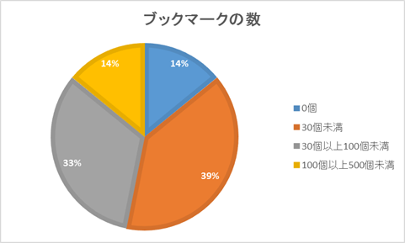
市場調査（Googleフォーム54人）
このうち60%がブックマークを整理できていない

Slide 10
市場
日本生産年齢人口8000万人
ブックマークが多い人14%
ブックマークの整理に困っている人60%
650万人の市場規模

Slide 11
インタビュー調査

Slide 12
インタビュー内容
１事前質問
・ブックマークがいくつあるか
・ブックマークで困っていること
・何をブックマークしているか
・ブックマークを整理したいか
２サービス提案
・サービス概要の説明
・プロトタイプ
３サービスについての感想・意見

Slide 13
インタビュー結果 （1回目11人+2回目9人=20人）
・ターゲットとしているIT系の人
ブックマーク多数、ブックマークの内容は技術系のものが多い
・現在のプロトタイプ、サービスに対して
・操作回数の多さ
・自動同期してほしい
・自動分類してほしい
・タグ付けしてほしい
アドオンで解決する

Slide 14
インタビュー結果２
20人にインタビューしたうち10人が対象ユーザーにマッチ
そのうち8人が提供の形（UI，操作性）次第で使うと答えた

Slide 15
結論
・一定のターゲットユーザーは存在する
・操作回数を少なくシンプルに改善する必要がある
・Web上のページだけでなくアドオン等でよりサービスを使いやすくすることが必要(次期プロトタイプではアドオンも作る)

